Slide 1

AMERICA.-LA VUELTA AL MUNDO EN 385JARDINES.-VENEZUELA Caracas .-Parque del Este.-Parque Los Caobos.-Parque Los Chorros.-Parque El Calvario.
Selección de textos y fotografías por
JOSE ELIAS BONELLS
cuarteto imperial - colección continuada

Slide 2
Caracas .-Parque del Este
Parque del Este (oficialmente Parque Generalísimo Francisco de Miranda en honor al prócer venezolano) es un parque de esparcimiento público. Ubicado en el Municipio Sucre del Área Metropolitana de Caracas en Venezuela, es uno de los más importantes de la ciudad con un total de 82 hectáreas de superficie.
El parque se encuentra justo a la salida de la estación Miranda (anteriormente llamada Parque del Este) de la Línea 1 del Metro de Caracas. El Parque del Este está administrado y supervisado por el Instituto Nacional de Parques (INPARQUES), organismo dependiente del Ministerio del Poder Popular para el Ambiente.

Slide 3
Actualmente el parque se ubica en parte de los terrenos de antigua hacienda San José (10°29'38"N - 66°50'8"W) hacienda que hoy día existe y se localiza entre los actuales linderos del parque y el distribuidor Santa Cecilia frente al Museo del Transporte de Caracas.
Los terrenos para el momento en que iniciaron las obras del parque estaban cubiertos de vegetación boscosa compuesta primordialmente por viejos Bucares (Erythrina spp.) de los cuales colgaban largas hebras de Barba de Palo (Tillandsia usneoides) adicionalmente existían viejos arbustos de café (Coffea arabica).

Slide 4
Su inauguración se produjo bajo el gobierno del Presidente Rómulo Betancourt el 19 de enero de 19619 bajo el decreto Nº 443 del10 de mayo de 1950 y fue diseñado por el paisajista y arquitecto brasileño Roberto Burle Marx y asociados Fernando Tábora y John Stoddart.
El parque para el momento de creación en 1961 fue diseñado para recibir unos 6000 visitantes mensuales, para el año 2008 el parque recibía unos 270.000 visitantes mensuales, los cuales realizaban diversas actividades en sus instalaciones.

Slide 5
El Parque del Este a lo largo de su historia ha tenido los siguientes nombres oficiales.
Para el momento de su inauguración en 1961 fue llamado Parque "Rómulo Gallegos" en 1983 se le cambia el nombre a Parque "Rómulo Betancourt" en homenaje póstumo a dicho personaje hasta el año 2002, cuando cambia a su nombre actual nombre Parque Generalísimo "Francisco de Miranda" en honor al prócer venezolano.
El Planetario Humboldt se inicia su construcción el 15 de enero de 1959 bajo la dirección de su diseñador el arquitecto venezolano Carlos Guinand Sandoz (Caracas 1917 – Caracas 1963) su inauguración se realizó el 24 de julio de 1961, sus instalaciones cuentan con una cúpula de 20 metros de diámetro y un proyector planetario marca Zeiss, modelo Mark III (modificado).

Slide 6
En dicho parque se encuentra una Biblioteca, un InfoCentro (Sala de Internet público gratuito), una concha acústica y el Planetario Humboldt adscrito a Armada Nacional de Venezuela.
Adicionalmente presenta dos áreas de estacionamiento: una al Norte del parque cuya entrada da a la avenida Francisco de Miranda y una al Este cuya entrada da al enlace entre la avenida Francisco de Miranda y la autopista Francisco Fajardo
Canchas deportivas de voleibol, baloncesto y futbito y varios cafetines y gran lago para remar donde en un tiempo estuvo la réplica de la Nao Santa María.
Cerca de la puerta Este se halla una pasarela que comunica con el Museo del Transporte.

Slide 7
El parque cuenta con un vivero y una escuela de jardinería bajo la dirección del INCE.
También cuenta con instalaciones gastronómicas, tales como una Arepera socialista y el Restaurante "Las Corocoras".

Slide 8
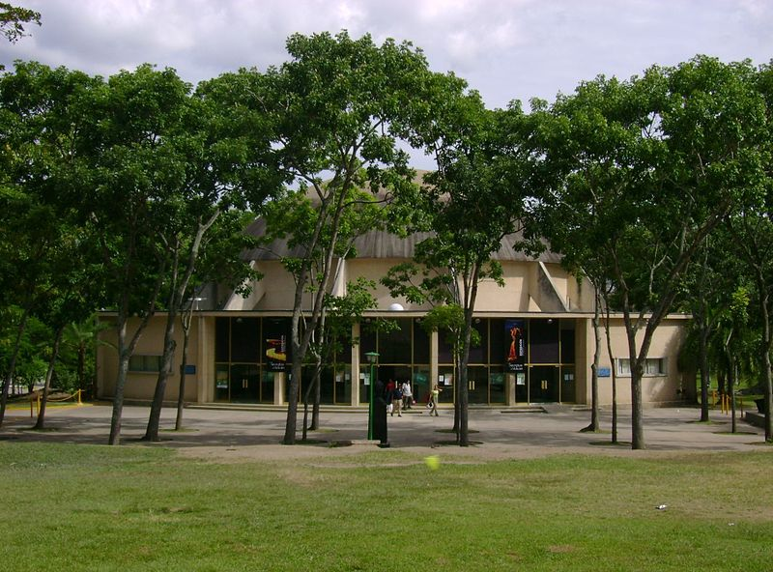
Notes:
Planetario

Slide 9
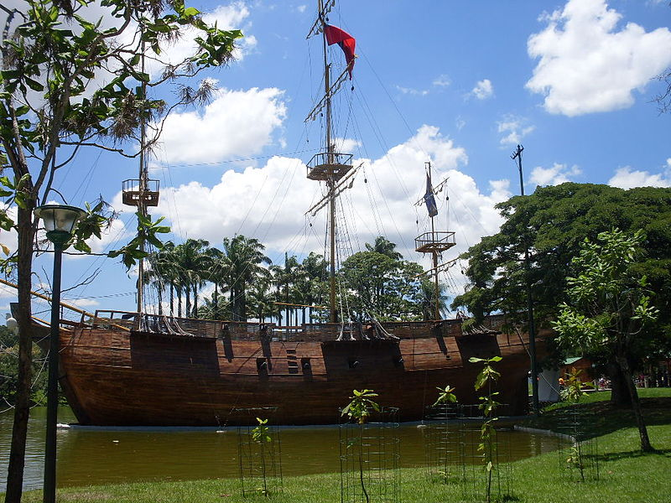
Notes:
Corbeta Leander

Slide 10
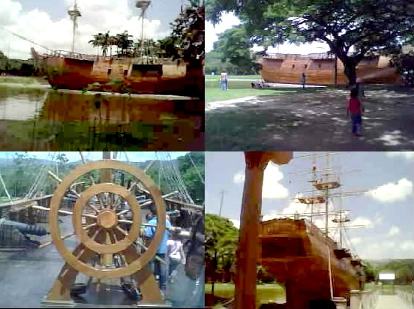
Notes:
Corbeta Leander

Slide 11
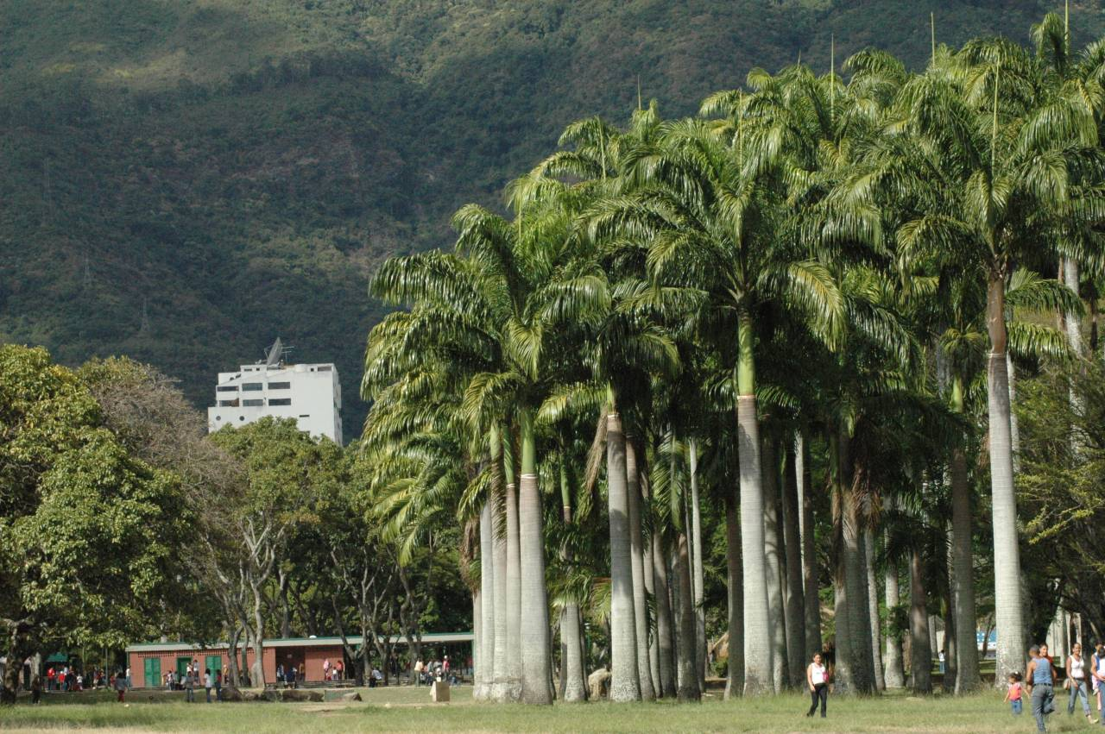
Notes:
Caracas .-Parque del Este.-Roystoneas

Slide 12
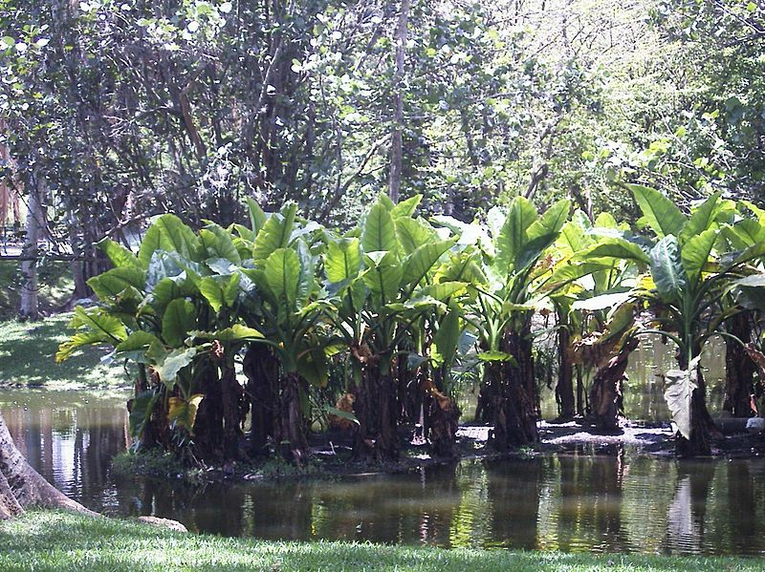
Notes:
Caracas .-Parque del Este.-Typhonodon lindleyanum

Slide 13
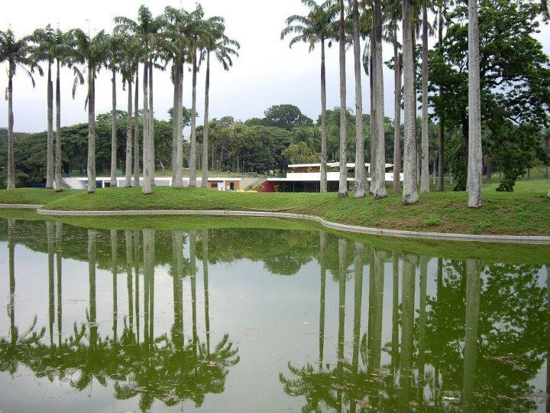
Notes:
Caracas .-Parque del Este.-

Slide 14
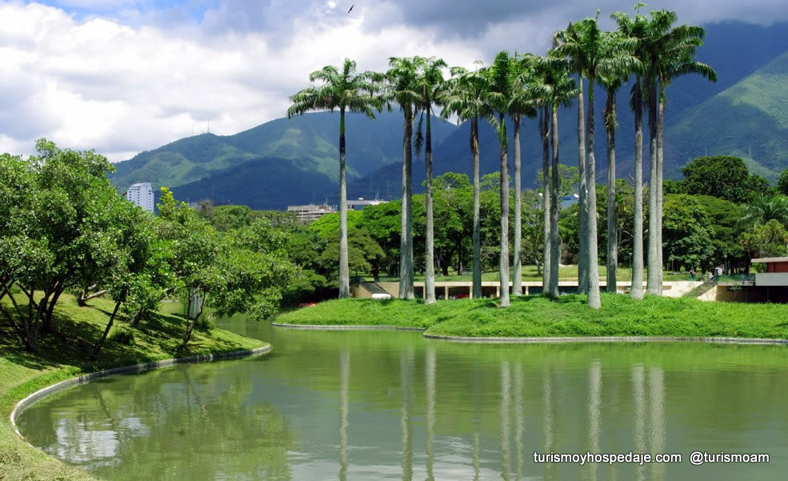
Notes:
Caracas .-Parque del Este.-

Slide 15
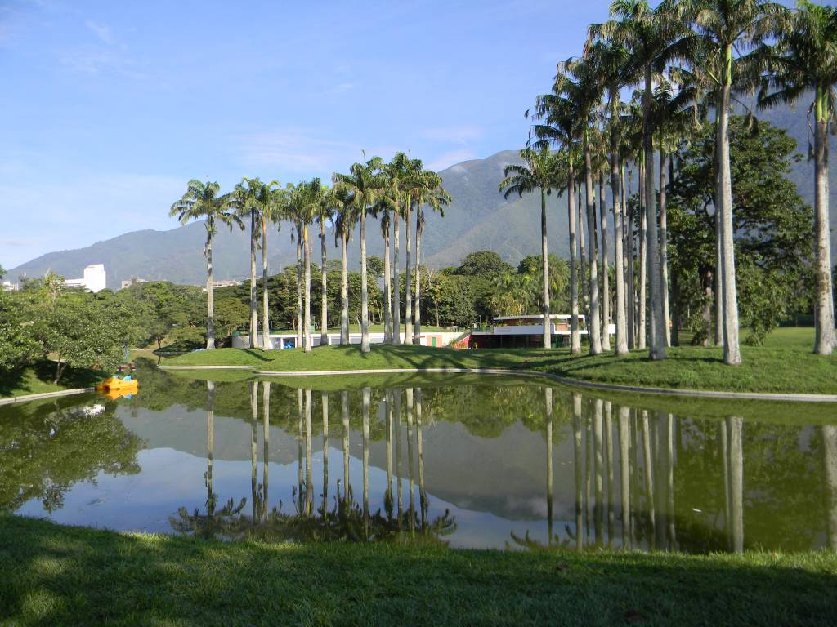
Notes:
Caracas .-Parque del Este.-

Slide 16
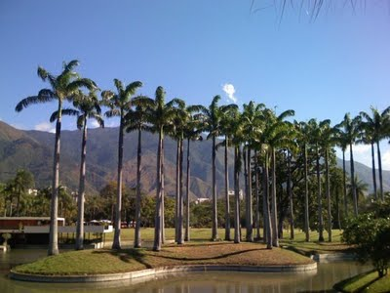
Notes:
Caracas .-Parque del Este.-

Slide 17
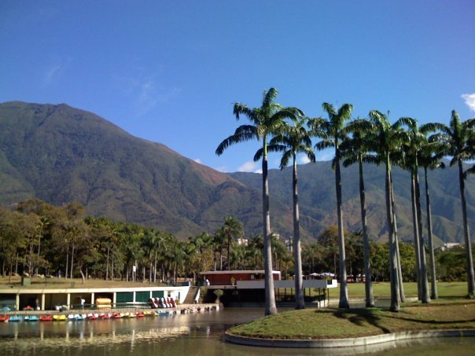
Notes:
Caracas .-Parque del Este.-

Slide 18
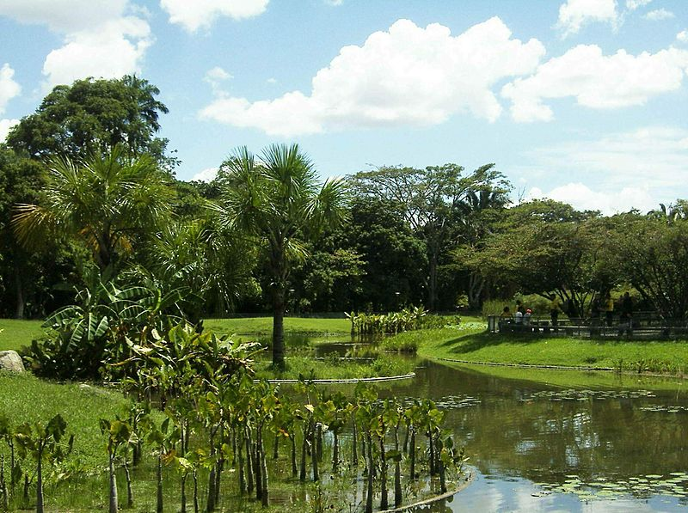
Notes:
Caracas .-Parque del Este.-

Slide 19
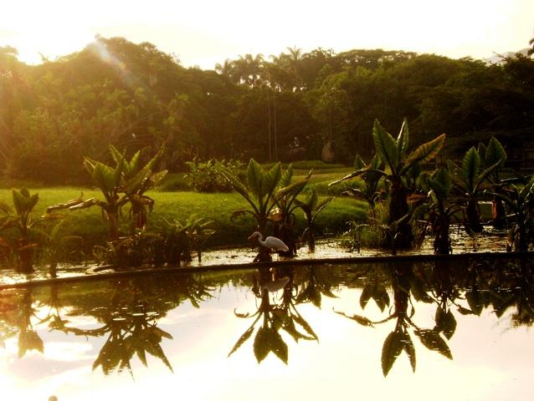
Notes:
Malanga de pantano Typhonodorum lindleyanum

Slide 20
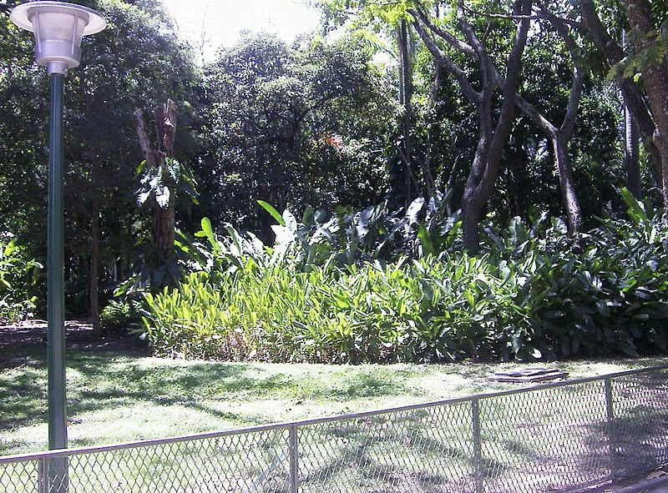
Notes:
Caracas .-Parque del Este.-

Slide 21
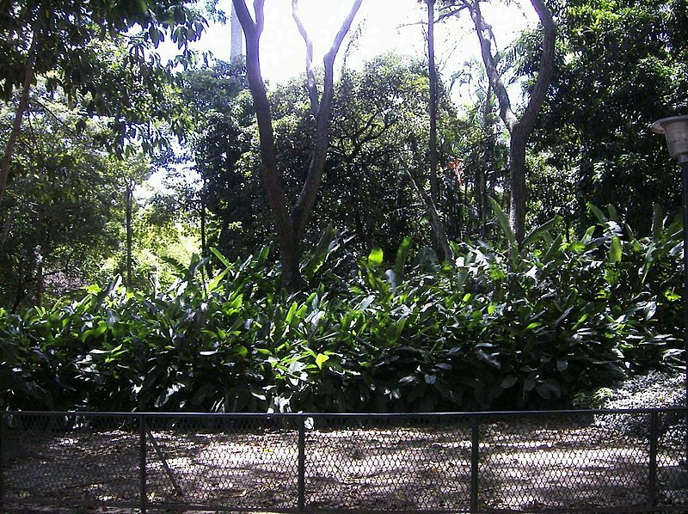
Notes:
Caracas .-Parque del Este.-

Slide 22
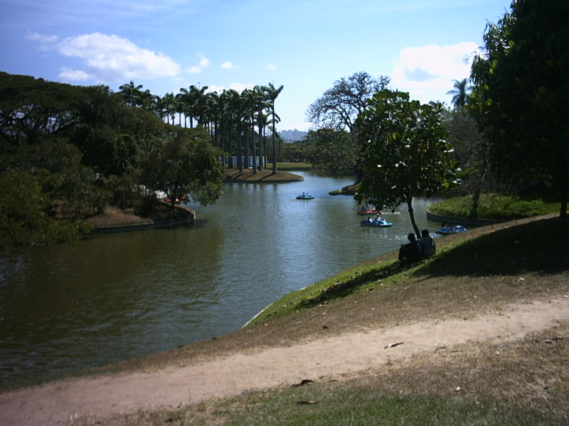
Notes:
Caracas .-Parque del Este.-

Slide 23
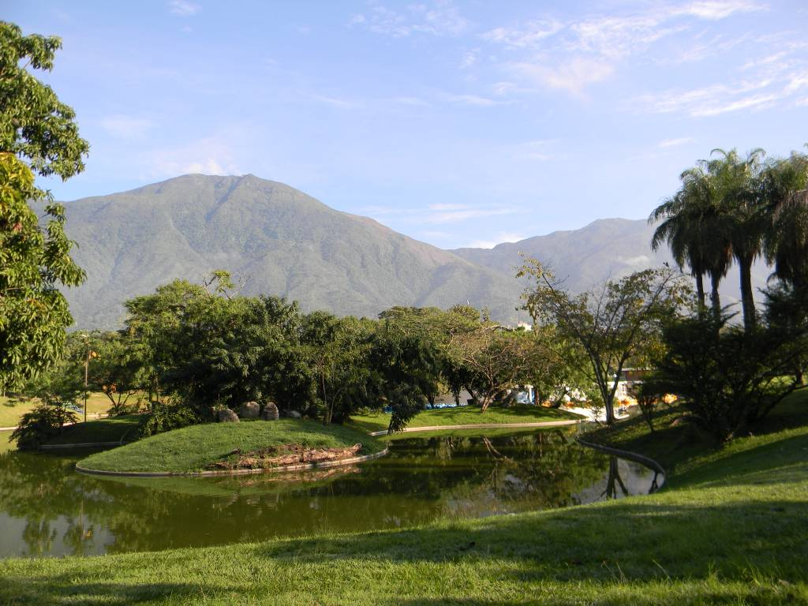
Notes:
Caracas .-Parque del Este.-

Slide 24
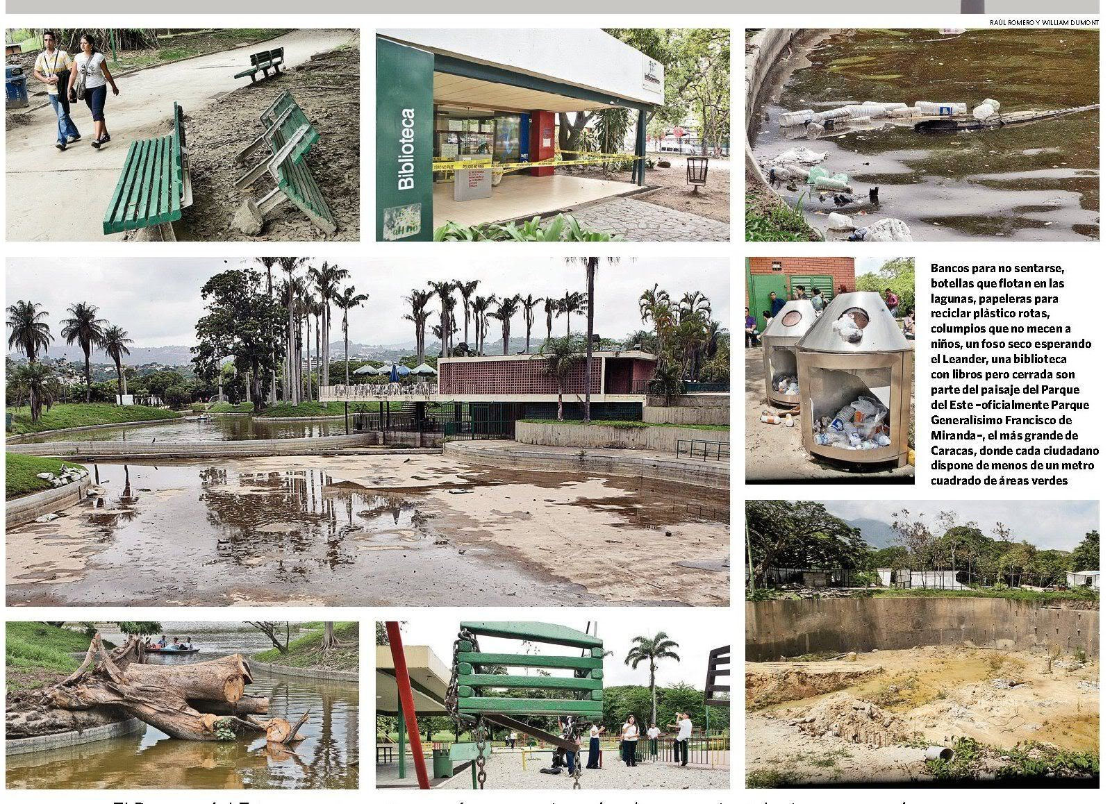
Notes:
Caracas .-Parque del Este.-

Slide 25
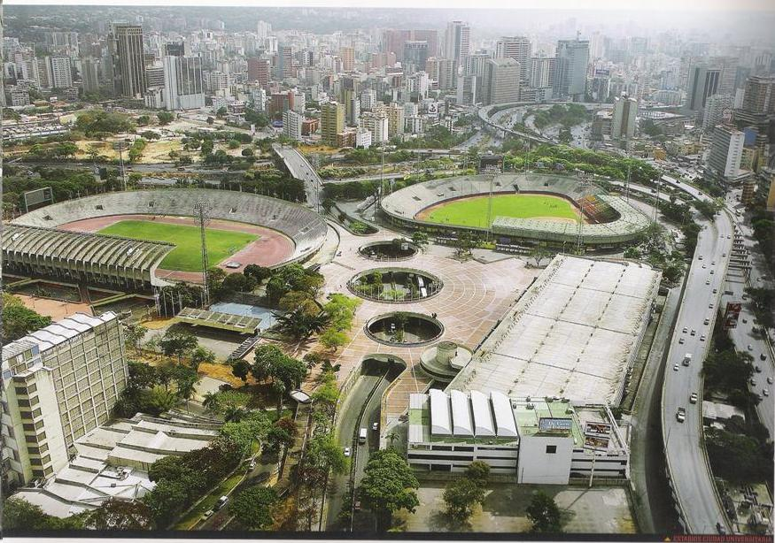
Notes:
Caracas .-Parque del Este.-

Slide 26
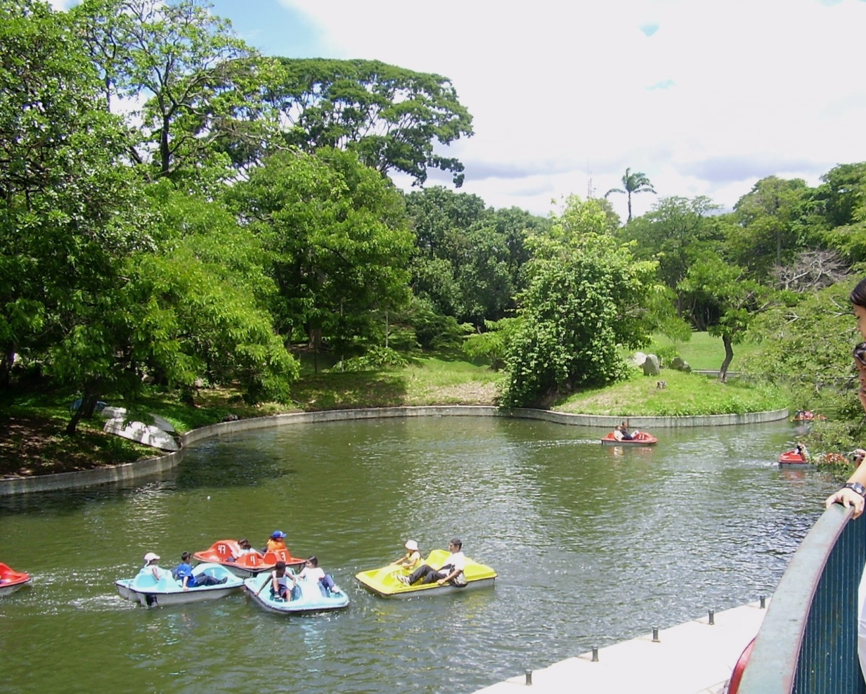
Notes:
Caracas .-Parque del Este.-

Slide 27
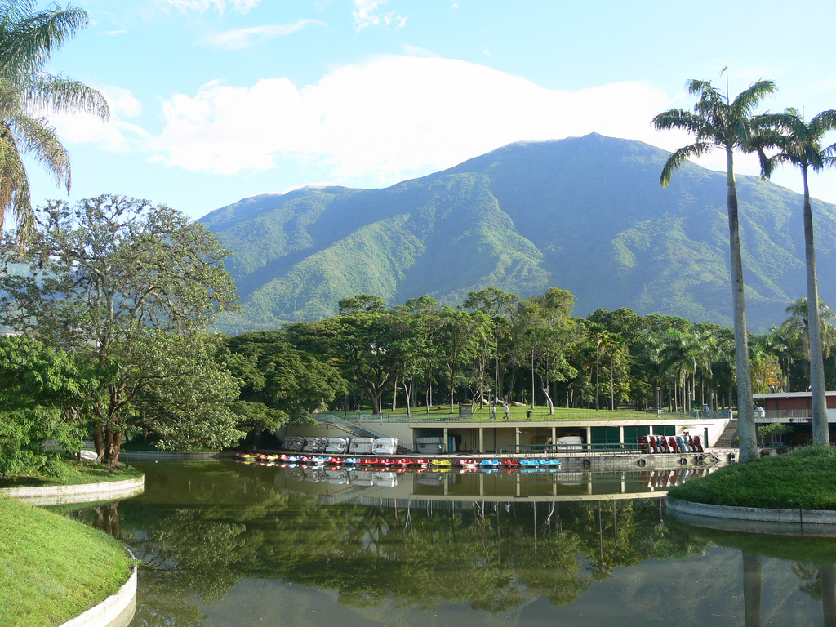
Notes:
Caracas .-Parque del Este.-

Slide 28
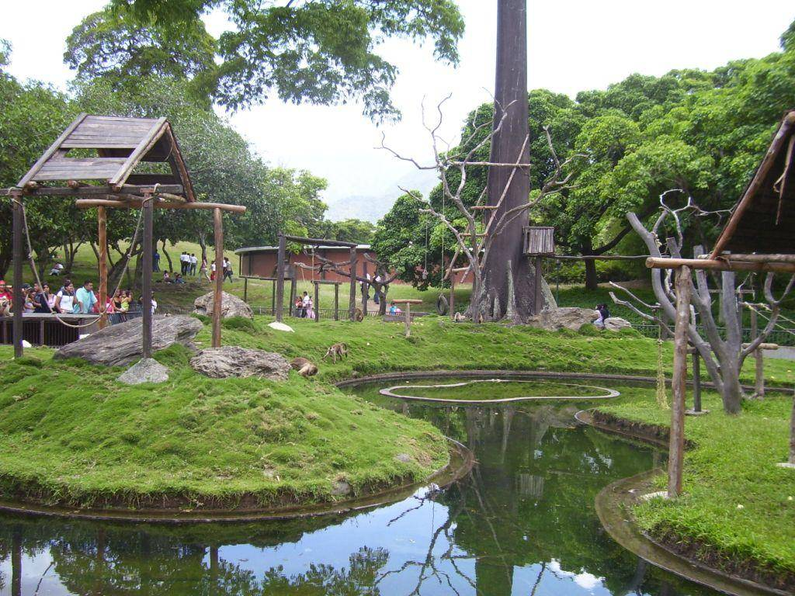
Notes:
Caracas .-Parque del Este.-

Slide 29
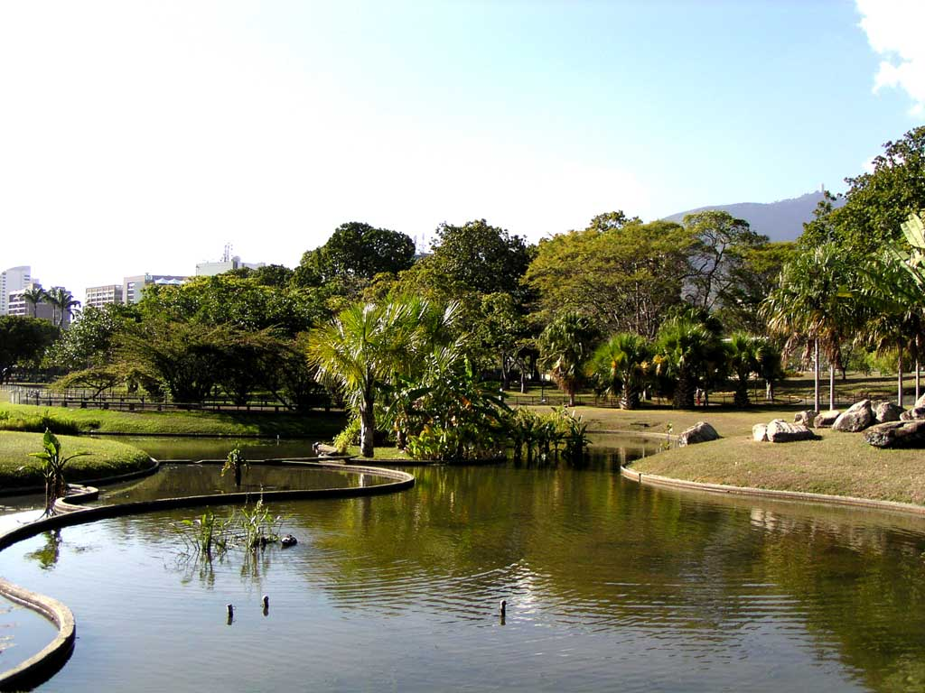
Notes:
Caracas .-Parque del Este.-

Slide 30
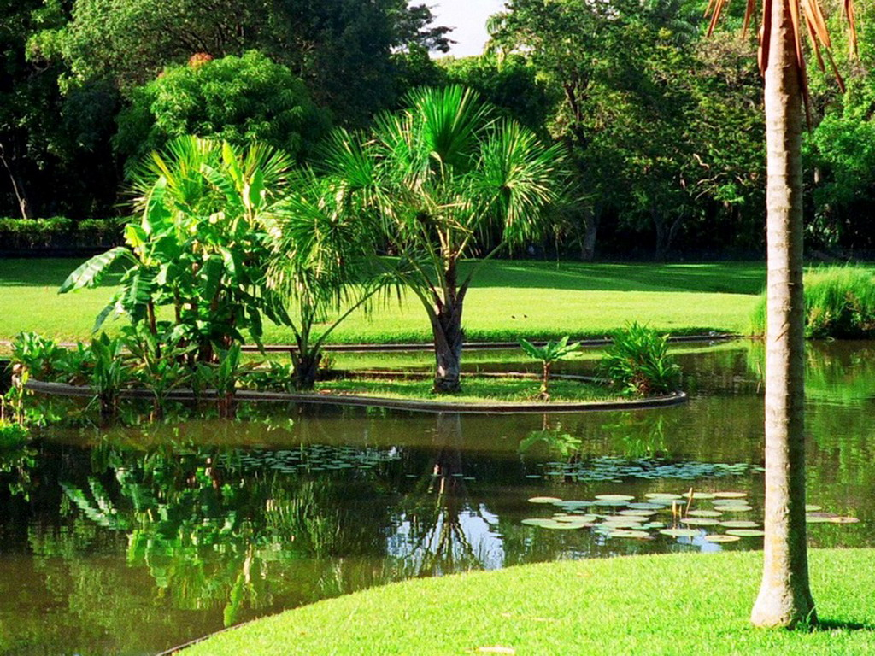
Notes:
Caracas .-Parque del Este.-

Slide 31
Notes:
Caracas .-Parque del Este.-

Slide 32
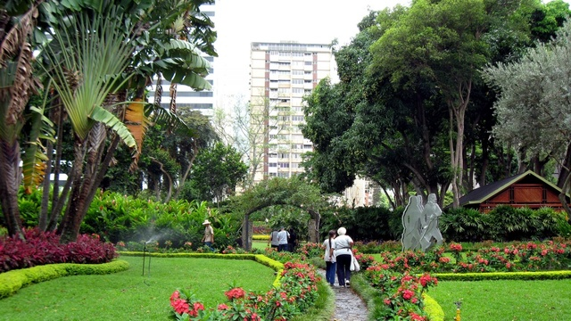
Notes:
Caracas .-Parque del Este.-

Slide 33
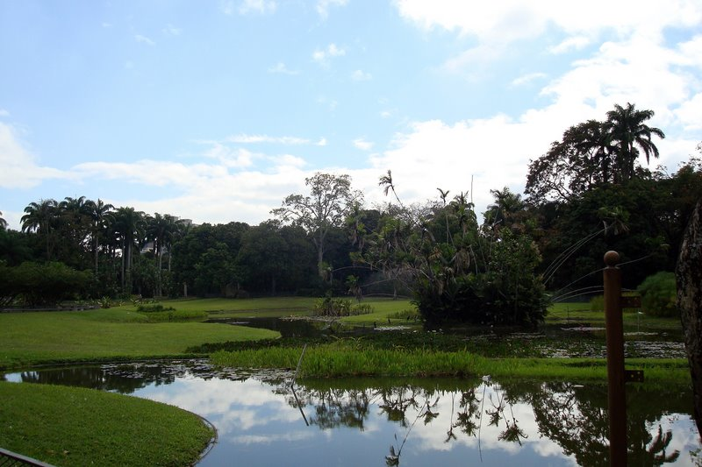
Notes:
Caracas .-Parque del Este.-

Slide 34
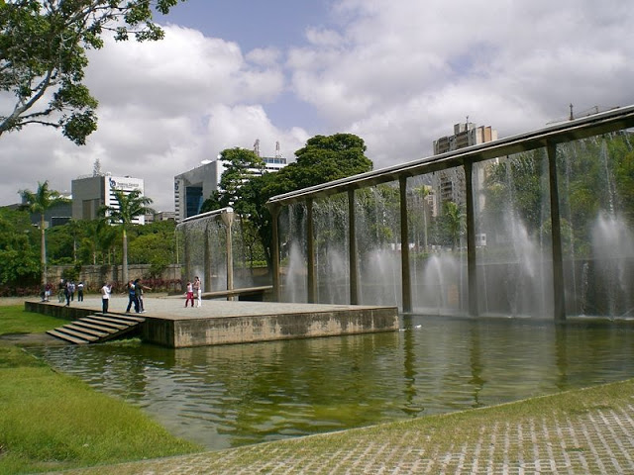
Notes:
Caracas .-Parque del Este.-

Slide 35
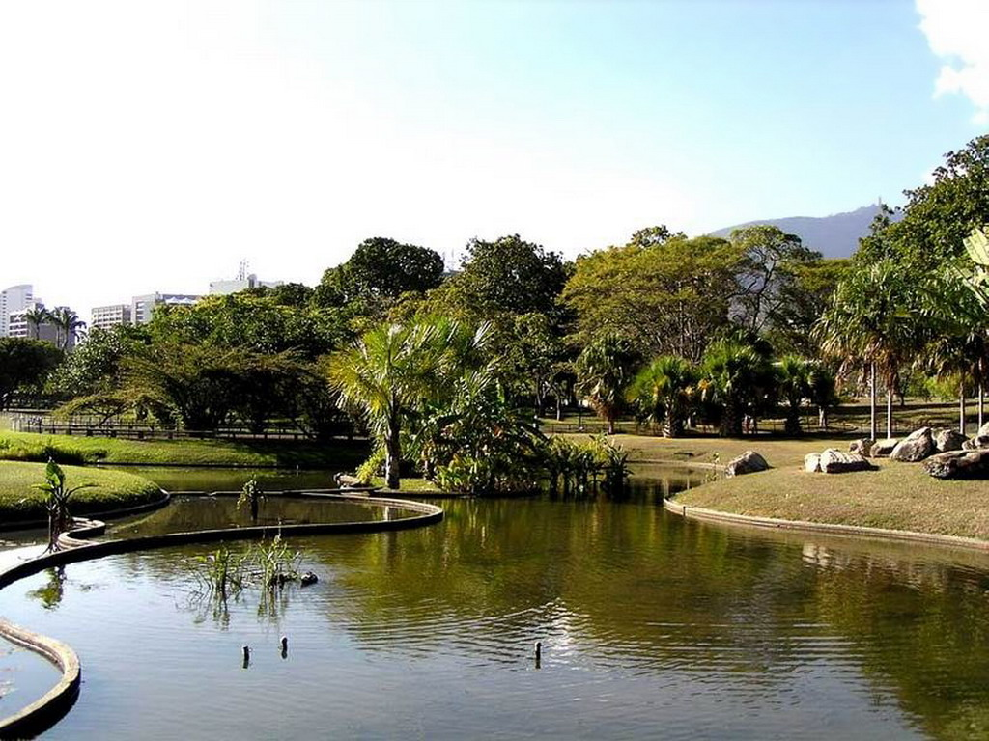
Notes:
Caracas .-Parque del Este.-

Slide 36
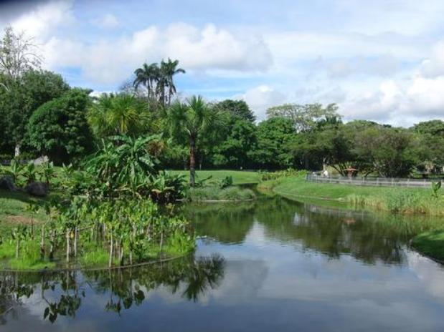
Notes:
Caracas .-Parque del Este.-

Slide 37
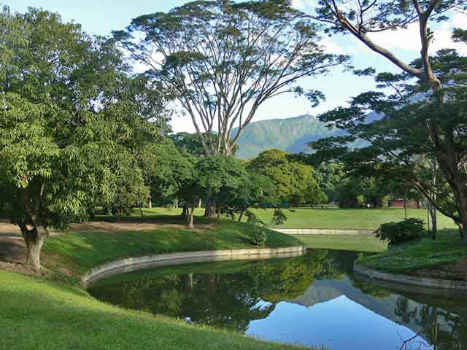
Notes:
Caracas .-Parque del Este.-

Slide 38

Notes:
Caracas .-Parque del Este.-

Slide 39
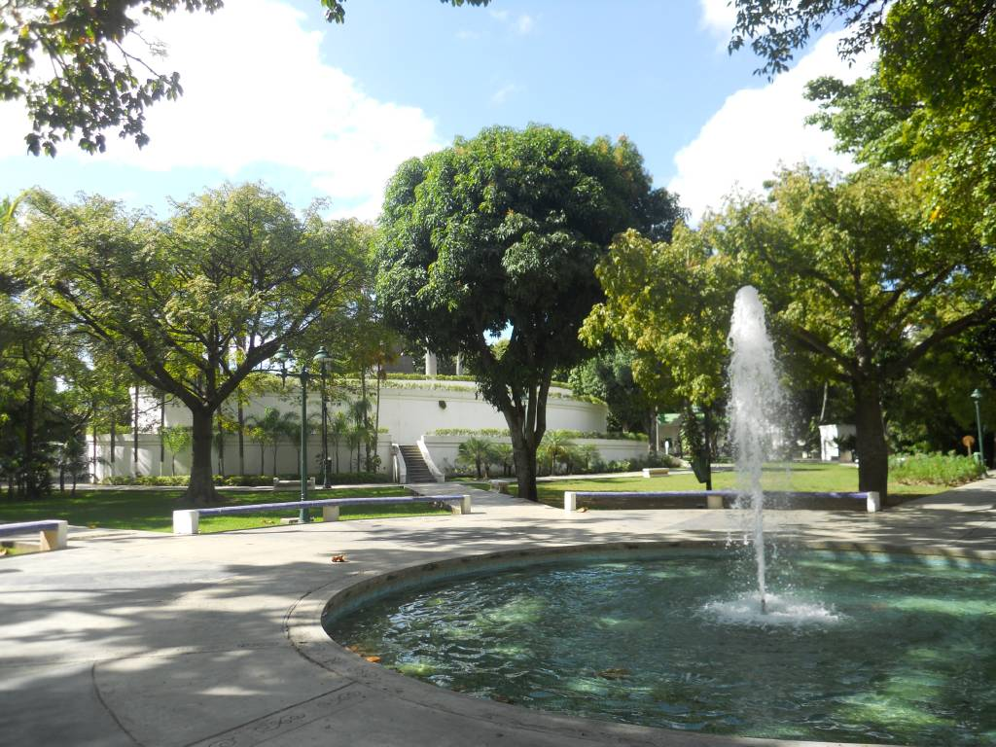
Notes:
Caracas .-Parque del Este.-

Slide 40
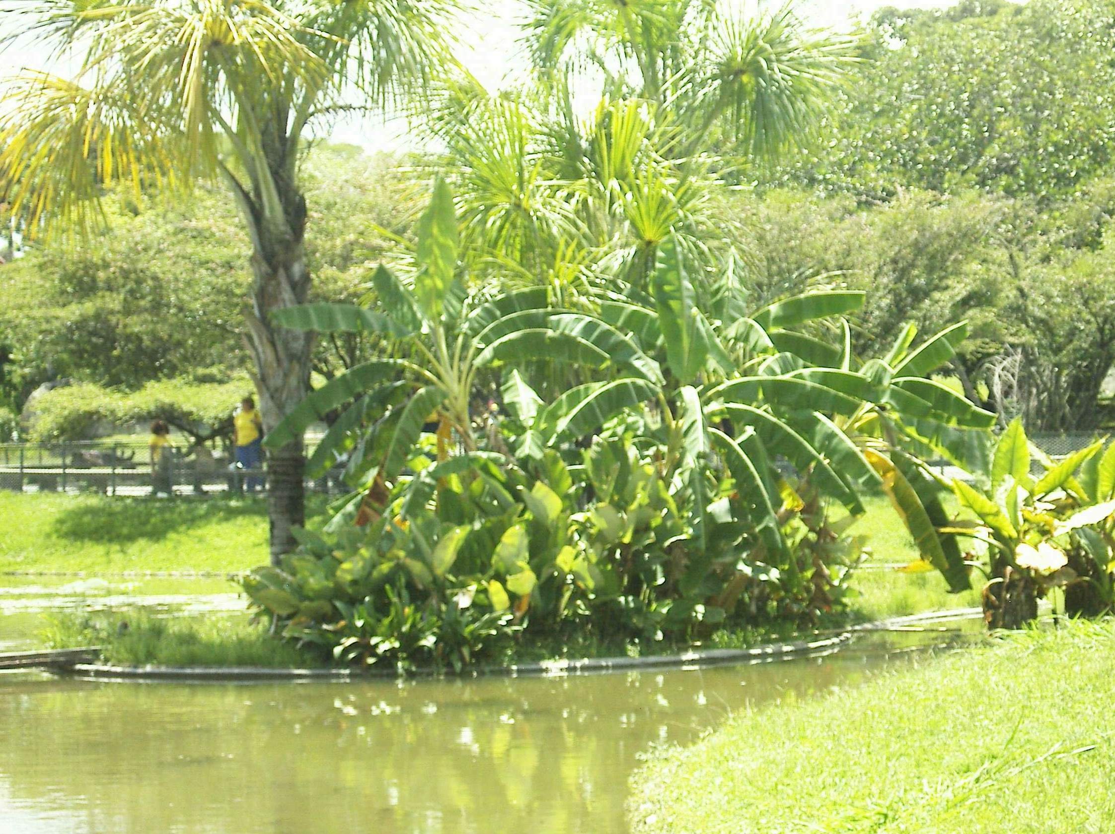
Notes:
Caracas .-Parque del Este.-

Slide 41
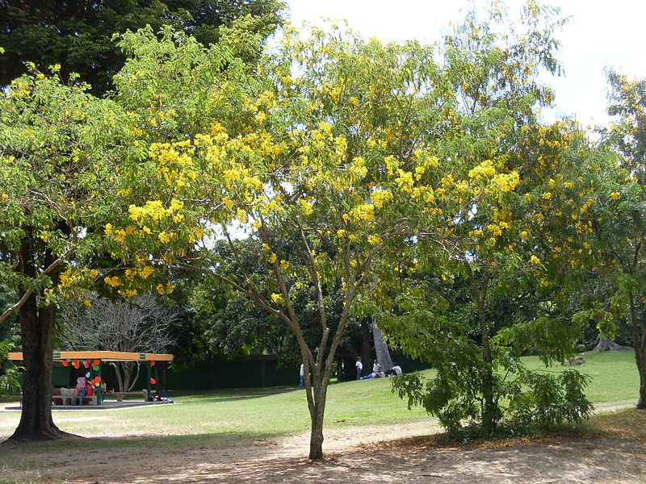
Notes:
Caracas .-Parque del Este.-

Slide 42
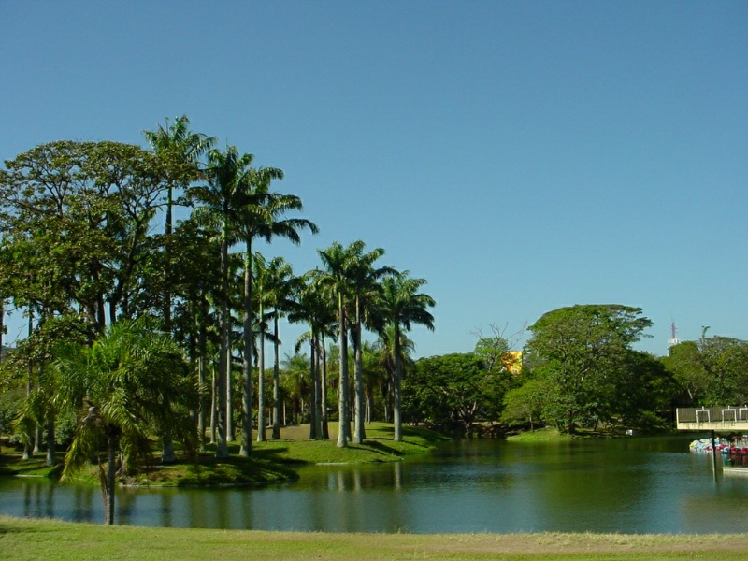
Notes:
Caracas .-Parque del Este.-

Slide 43
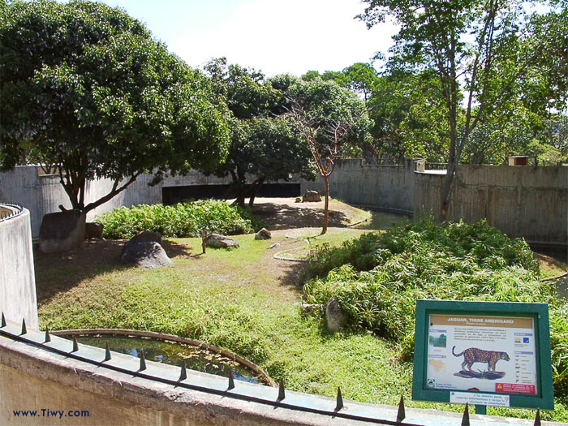
Notes:
Caracas .-Parque del Este.-

Slide 44
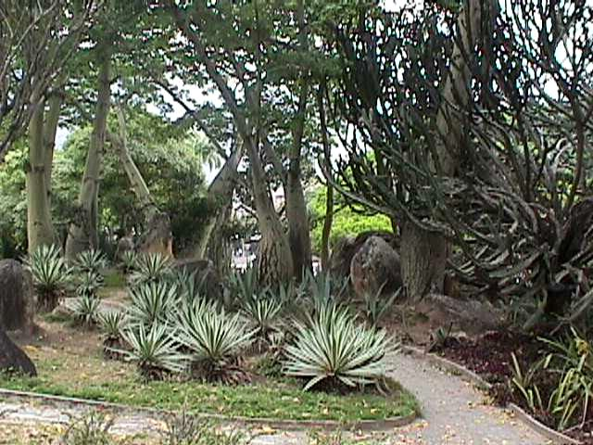
Notes:
Caracas .-Parque del Este.-

Slide 45
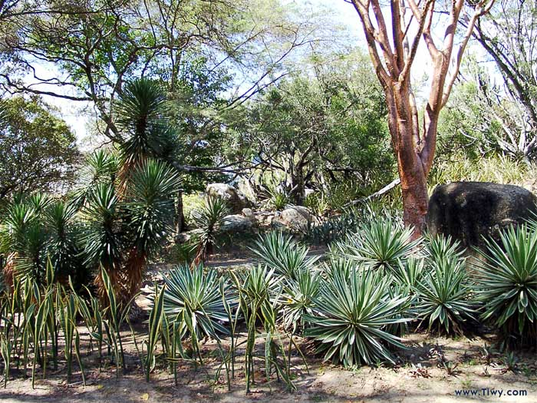
Notes:
Caracas .-Parque del Este.-

Slide 46
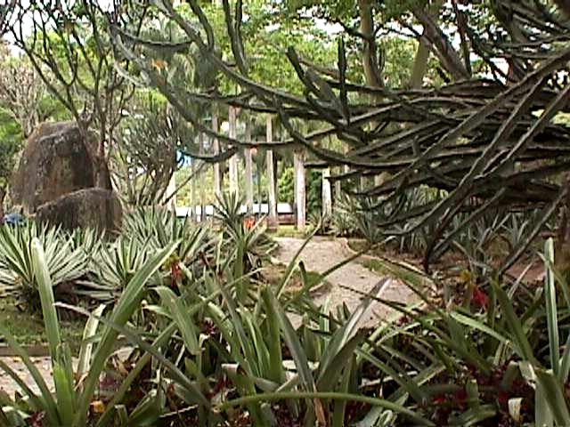
Notes:
Caracas .-Parque del Este.-

Slide 47
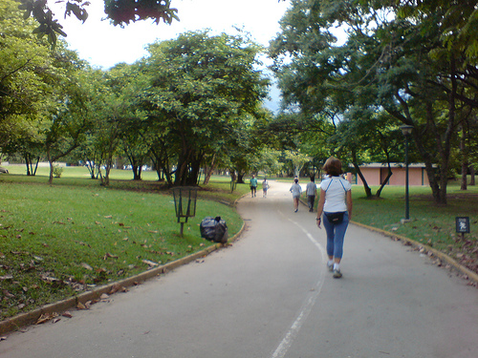
Notes:
Caracas .-Parque del Este.-

Slide 48
Parque Los Caobos
El Parque Los Caobos es uno de los parques más antiguos de Caracas, Venezuela.
Está ubicado cerca de los Museos de Bellas Artes, de Ciencias de Caracas, de Galería Nacional, del Ateneo de Caracas y del Teatro Teresa Carreño.
El parque se inaugura en el año de 1920 con el nombre de Parque Sucre en honor al héroe nacional Mariscal Antonio José de Sucre en los terrenos de la antigua hacienda “”La Industrial” propiedad de Don José Mosquera. Posteriormente en 1937 el Concejo Municipal le cambia el nombre a Los Caobos dada la gran cantidad de estos árboles que existían en el sitio desde tiempos de la colonia.

Slide 49
En él se encuentra una de las más importantes colecciones de árboles centenarios de la ciudad de Caracas, se caracteriza por ser refugio de deportistas y de todo aquel que desee relajarse.
En él se suelen presentar los fines de semana obras teatrales infantiles.
Es el sitio ideal para pasear y disfrutar de hermosos paisajes y aire puro en pleno centro de la ciudad Capital.
En la entrada del parque se encuentra la estatua de Teresa de la Parra, resaltando la pureza de sus rasgos en el blanco mármol de la estatua, obra de la escultora Carmen Cecilia Caballero de Blanch.
En el medio del parque está la Fuente Venezuela, una obra de arte en la que se representan con esculturas humanas las regiones del país.

Slide 50
También en el parque está la escultura que se titula Ícaro que en el pedestal tiene grabado: "Un hombre no es un pájaro y debe soportar la ruindad de estar unido a la tierra como los ángeles al cielo".
En la zona del ateneo está el pasaje de los artesanos.
El Parque Los Caobos se localiza entre la Avenida México-Los Caobos5
Otra serie de esculturas se hallan en el parque entre ellas: Efebo del Maratón ubicada en el centro de un espejo de agua, Centaura Justina, La otra mejilla, Trompetilla para sordos, El Doblez, luego El Avión, y El Piano.

Slide 51
Una de las obras más resaltantes del parque es la fuente Monumental Venezuela obra del arquitecto catalán Ernesto Maragall (1903 Barcelona. España 1991 Caracas), La fuente esta constituidas por varia figuras humanas las que representan las regiones del país.
Cabe destacar que esta fuente originalmente estaba ubicada en la Plaza Venezuela hasta los años 60 cuando se decidió modernizarla.

Slide 52
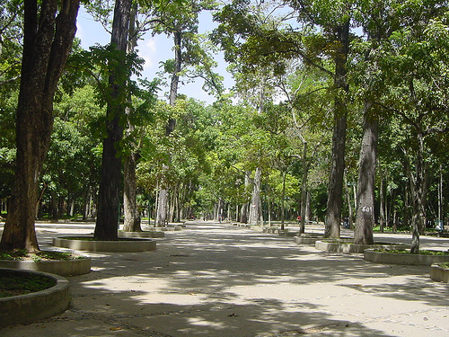
Notes:
Parque Los Caobos

Slide 53
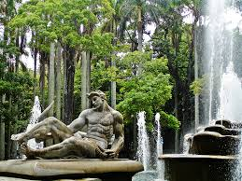
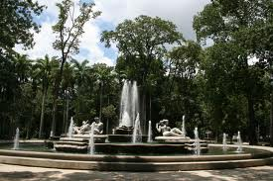
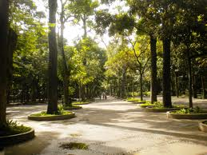
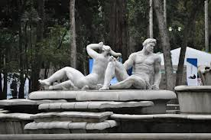
Notes:
Parque Los Caobos

Slide 54
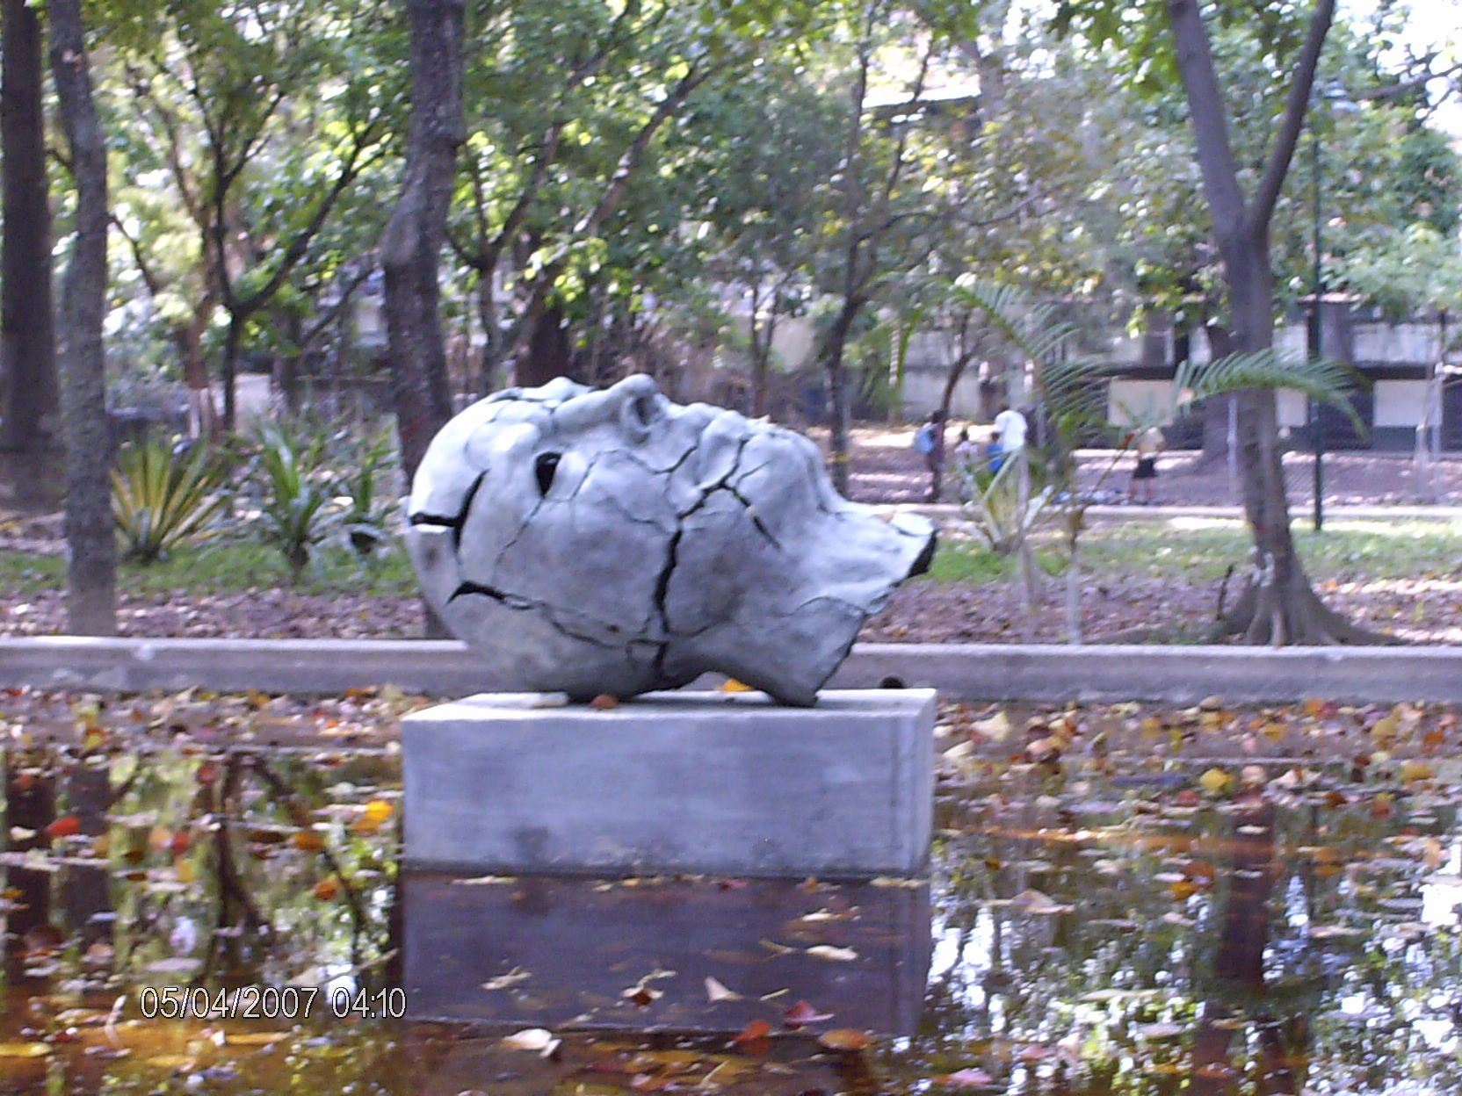
Notes:
Parque Los Caobos

Slide 55
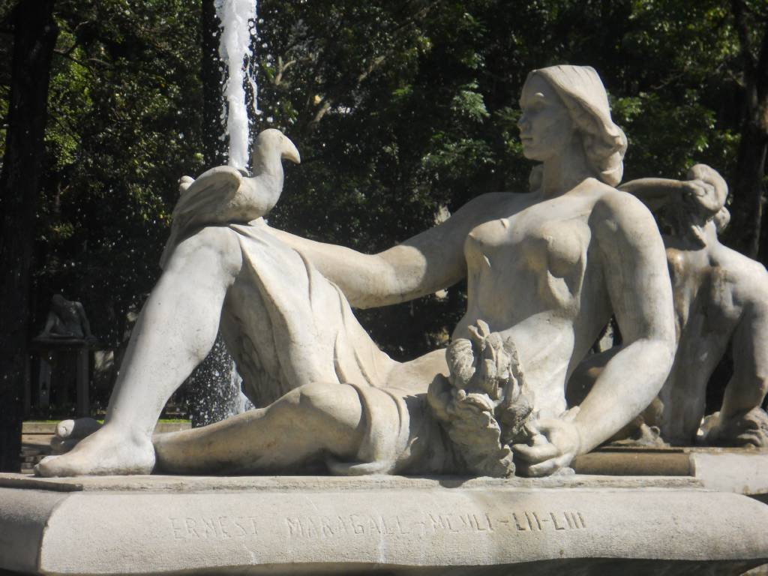
Notes:
Parque Los Caobos

Slide 56
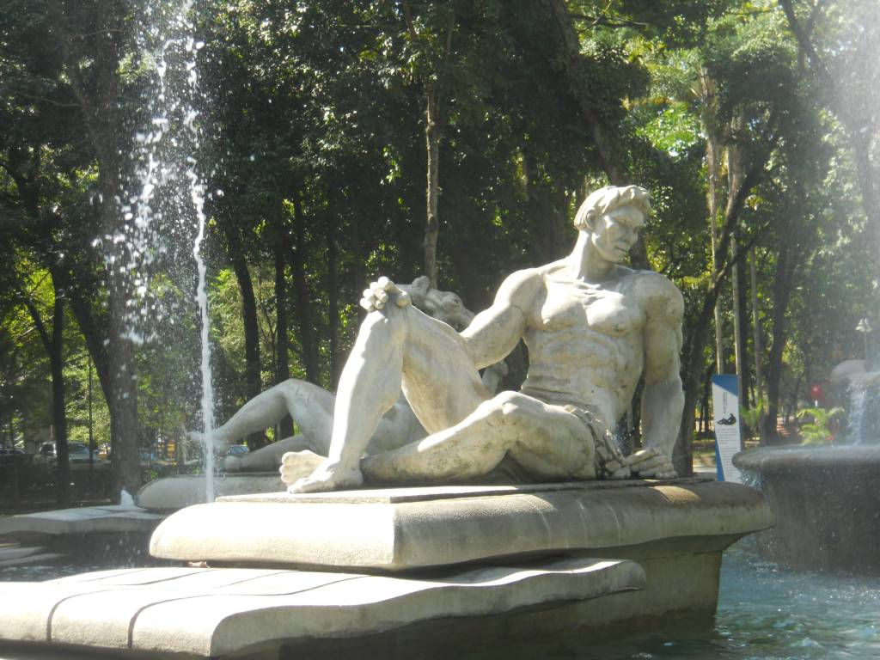
Notes:
Parque Los Caobos

Slide 57
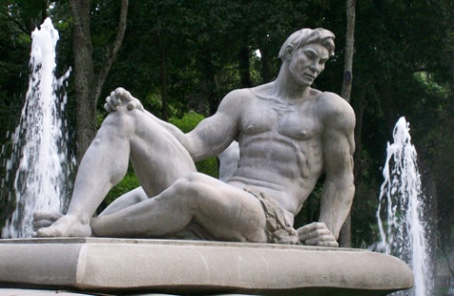
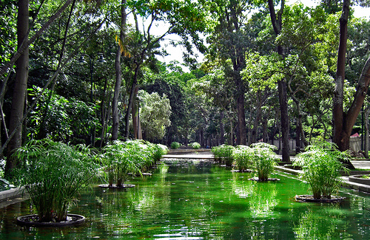
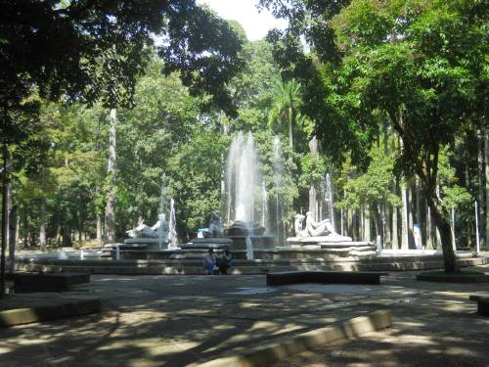
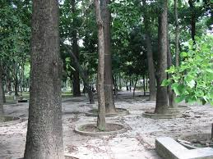
Notes:
Parque Los Caobos

Slide 58

Notes:
Parque Los Caobos

Slide 59

Notes:
Parque Los Caobos

Slide 60
Notes:
Parque los Caobos.-Fuente_el avila

Slide 61

Notes:
Parque los Caobos.-Fuente_el Orinoco

Slide 62
Notes:
Parque los Caobos.-Fuente los Andes

Slide 63

Notes:
Parque los Caobos.-Fuente los llanos

Slide 64

Notes:
Parque los Caobos.-fuente Venezuela

Slide 65

Notes:
Parque los Caobos.-

Slide 66

Notes:
Parque los Caobos.-

Slide 67

Notes:
Parque los Caobos.-

Slide 68

Notes:
Parque los Caobos.-

Slide 69


Notes:
Parque los Caobos.-

Slide 70

Notes:
Parque los Caobos.-Fuente Venezuela

Slide 71

Notes:
Parque los Caobos.-

Slide 72

Notes:
Parque los Caobos.-

Slide 73
Parque Los Chorros.-Caracas
Es un parque que se encuentra al norte de la ciudad, en las faldas de El Ávila, atravesado por la quebrada Tócome, la cual pasa por caídas espectaculares de agua.
Allí se pueden observar grandes árboles como caobos, mangos, ceibas, bucares y guanábanos, y hermosos animales como ardillas, peces, guacharacas y perezas.
Cuenta con una serie de pozos artificiales, en los cuales los niños se pueden bañar, senderos naturales, un mirador desde el cual se puede admirar la cascada, y una imponente casona estilo alemán.

Slide 74

Notes:
Parque Los Chorros.-Caracas

Slide 75

Notes:
Parque Los Chorros.-Caracas

Slide 76


Slide 77

Notes:
Parque Los Chorros.-Caracas

Slide 78

Notes:
Parque Los Chorros.-Caracas

Slide 79

Notes:
Parque Los Chorros.-Caracas

Slide 80

Notes:
Parque Los Chorros.-Caracas

Slide 81

Notes:
Parque Los Chorros.-Caracas

Slide 82

Notes:
Parque Los Chorros.-Caracas

Slide 83

Notes:
Parque Los Chorros.-Caracas

Slide 84

Notes:
Parque Los Chorros.-Caracas

Slide 85

Notes:
Parque Los Chorros.-Caracas

Slide 86

Notes:
Parque Los Chorros.-Caracas

Slide 87

Notes:
Parque Los Chorros.-Caracas

Slide 88
Caracas.-Parque El Calvario.
El Parque Ezequiel Zamora también conocido a lo largo de su historia como Paseo Guzmán Blanco - Paseo Independencia - Parque El Calvario - El Calvario, es un espacio público de Caracas, Venezuela ubicado en el casco central de esa ciudad al oeste de la Reurbanización El Silencio, entre las parroquias Catedral y San Juan del Municipio Libertador.
Tiene una extensión de 17 hectáreas que ocupan áreas verdes, jardinerías, monumentos y plazas.

Slide 89
Su construcción fue ordenada por el presidente Antonio Guzmán Blanco a unos paisajistas franceses para crear un jardín botánico y paseo en la colina de El Calvario, la obra fue inaugurada en 1883 con el nombre de Paseo Guzmán Blanco.
Los jardines fueron emplazados en grandes terrazas y fueron realizados por Luciano Urdaneta y Eleazar Urdaneta, el paseo contaba además con una capilla y una estatua de Guzmán Blanco, llamada popularmente "El Manganzón" que fue derribada luego que éste saliera del poder.
En 2009 la Alcaldía de Libertador anuncia el plan de rehabilitación integral del parque El Calvario, el cual culminó luego de un año, el plan incluyó la restauración de toda la jardinería, el mobiliario urbano del parque, la construcción de una biblioteca.

Slide 90
Pero también removió la estatua de Cristóbal Colón y las farolas originales del parque, pese a estar protegidos por el Instituto de Patrimonio Cultural en la página 112 del Catálogo de Patrimonio del Municipio Libertador.
También se cambió la tonalidad original del Arco de la Federación que había sido blanco a un color beige, y la entrada del túnel El Calvario (que conduce a la parroquia 23 de Enero) a un color morado claro.
El 20 de febrero de 2010 por disposición del presidente venezolano Hugo Chávez se decide cambiar el nombre del espacio a Parque Ezequiel Zamora, en honor al líder de la Guerra Federal.

Slide 91

Notes:
Caracas.-Parque El Calvario

Slide 92

Notes:
Caracas.-Parque El Calvario.

Slide 93

Notes:
Caracas.-Parque El Calvario.

Slide 94

Notes:
Caracas.-Parque El Calvario.

Slide 95

Notes:
Caracas.-Parque El Calvario.

Slide 96

Notes:
Caracas.-Parque El Calvario.

Slide 97

Notes:
Caracas.-Parque El Calvario.

Slide 98

Notes:
Caracas.-Parque El Calvario.

Slide 99

Notes:
Caracas.-Parque El Calvario.

Slide 100

Notes:
Caracas.-Parque El Calvario.

Slide 101

Notes:
Caracas.-Parque El Calvario.

Slide 102

Notes:
Caracas.-Parque El Calvario.

Slide 103

Notes:
Caracas.-Parque El Calvario.

Slide 104

Notes:
Caracas.-Parque El Calvario.

Slide 105

Notes:
Caracas.-Parque El Calvario.

Slide 106

Notes:
Caracas.-Parque El Calvario.

Slide 107

Notes:
Caracas.-Parque El Calvario.

Slide 108

Notes:
Caracas.-Parque El Calvario.

Slide 109

Notes:
Caracas.-Parque El Calvario.

Slide 110

Notes:
Caracas.-Parque El Calvario.

Slide 111
Notes:
Caracas.-Parque El Calvario.

Slide 112

Notes:
Caracas.-Parque El Calvario.

Slide 113

Notes:
Caracas.-Parque El Calvario.

Slide 114

Notes:
Caracas.-Parque El Calvario.

Slide 115

Notes:
Caracas.-Parque El Calvario.

Slide 116

Notes:
Caracas.-Parque El Calvario.

Slide 117

Notes:
Caracas.-Parque El Calvario.

Slide 118

Notes:
Caracas.-Parque El Calvario.

Slide 119

Notes:
Caracas.-Parque El Calvario.

Slide 120




Notes:
Caracas.-Parque El Calvario.

Slide 121




Notes:
Caracas.-Parque El Calvario.

